Slide 1
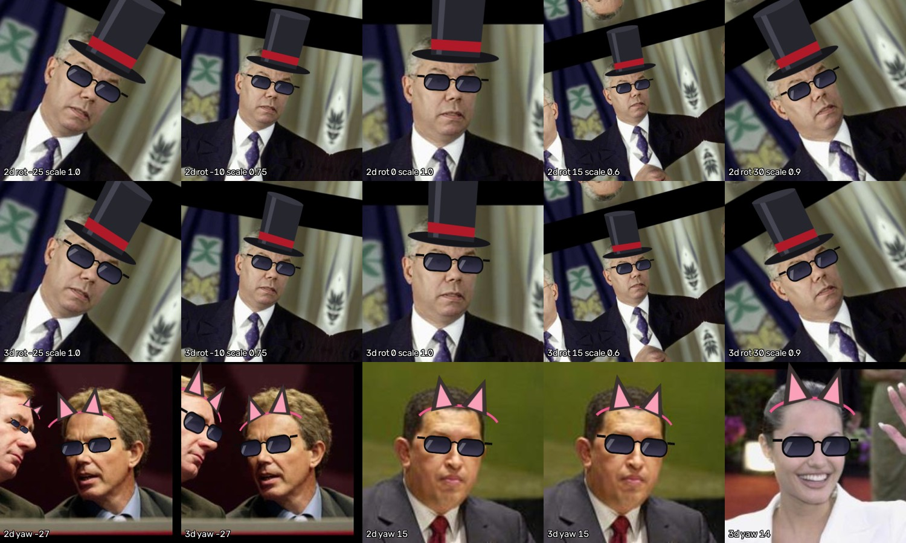
FaceVision：人脸识别与特效技术
检测 · 对齐 · 识别 · 实时特效 · 3D 重建 · GAN 属性编辑 —— 项目汇报
四个阶段全部完成，全部在无独立显卡的笔记本上实测
LFW 10 折准确率 99.85%（预训练 R50）
自训练 ResNet18 + 蒸馏：LFW 98.87%
实时美颜美妆 CPU 70 FPS（640×480）
1

Slide 2
汇报目录
• 阶段一 环境搭建与数据集分析
• 阶段二 检测 / 关键点 / 对齐 / 识别 / 训练 / 部署优化
• 阶段三 实时特效、3D 人脸重建、StarGAN 属性编辑
• 阶段四 系统集成与性能
• 问题与解决、总结与展望
2

Slide 3
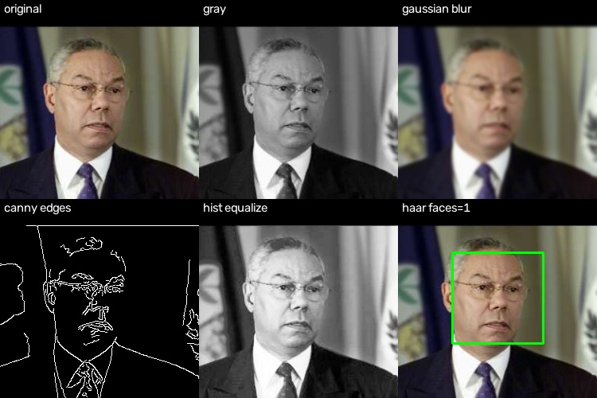
系统架构
一张照片进来，每一步做什么
• SCRFD-10G 检测：人脸框 + 5 个关键点（手写 anchor 解码与 NMS）
• Umeyama 相似变换：对齐到 112×112 标准模板
• ArcFace-ResNet：512 维特征，余弦相似度比对（1:1 / 1:N）
• MediaPipe 478 点网格 → 贴纸 / 美颜 / 美妆 / 表情驱动头像
• 3DDFA-V2：62 个 3DMM 参数 → 38365 顶点网格
• StarGAN：发色 / 性别 / 年龄编辑
• Gradio 网页 + OpenCV 实时演示
3

Slide 4
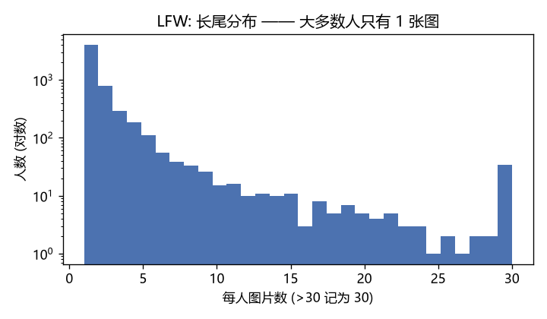
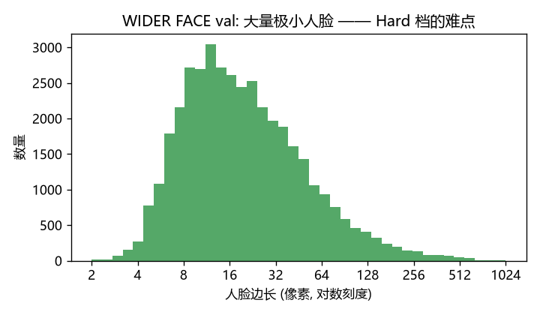
阶段一：环境与数据集
PyTorch 2.15 (Intel XPU) · ONNX Runtime · OpenCV 5 · MediaPipe · Docker
数据集 | 规模 | 用途
LFW | 13,233 张 / 5,749 人 | 识别评测（6000 对 10 折）
CelebA | 202,599 张 / 10,177 人 / 40 属性 | 识别训练、StarGAN、FID
WIDER FACE val | 3,226 张图 | 检测评测（Easy/Medium/Hard）
4

Slide 5
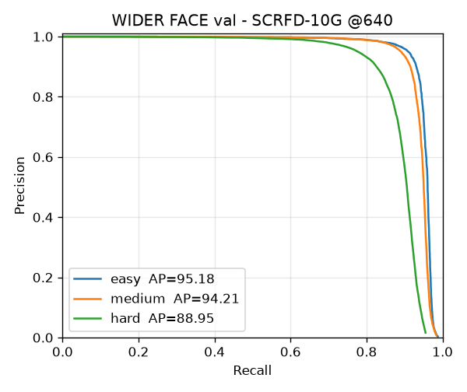
阶段二：人脸检测（WIDER FACE）
官方评测协议 numpy 逐行移植
SCRFD-10G | Easy AP | Medium AP | Hard AP
单尺度 640 | 94.85 | 93.46 | 81.28
单尺度 1280 | 91.84 | 92.3 | 88.78
多尺度 640+1280（最终） | 95.18 | 94.21 | 88.95
论文报告（单尺度） | 95.16 | 93.87 | 83.05
• 锚点 + FPN：stride 8/16/32 分管小/中/大脸
• 大输入利于小脸、伤害大脸 → 多尺度融合两头兼顾
• 批量 GPU 版：onnx2torch 转换后对拍误差 1.5e-5
5

Slide 6
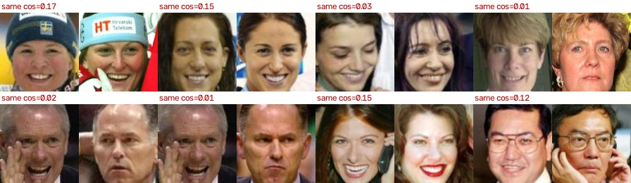
阶段二：人脸识别（LFW 官方 10 折）
从原始图片开始的完整流程：检测 → 对齐 → 特征 → 10 折
模型 | 准确率 | TAR@FAR=1e-3 | AUC | 错误对数
R50 不补边 | 99.833% | 99.70% | 0.99939 | 9
R50 补边，无翻转 | 99.833% | 99.73% | 0.99946 | 8
R50 补边+翻转（最终） | 99.850% | 99.73% | 0.99944 | 8
自训练 R18 + 蒸馏 | 98.867% | 96.30% | 0.99846 | 67
自训练 R18 INT8 | 98.833% | 96.27% | 0.99842 | 68
剩余错误均为「同名不同人」等标注问题，
LFW 实际上已到天花板。
补边修复检测错误：99.833% → 99.850%
6

Slide 7
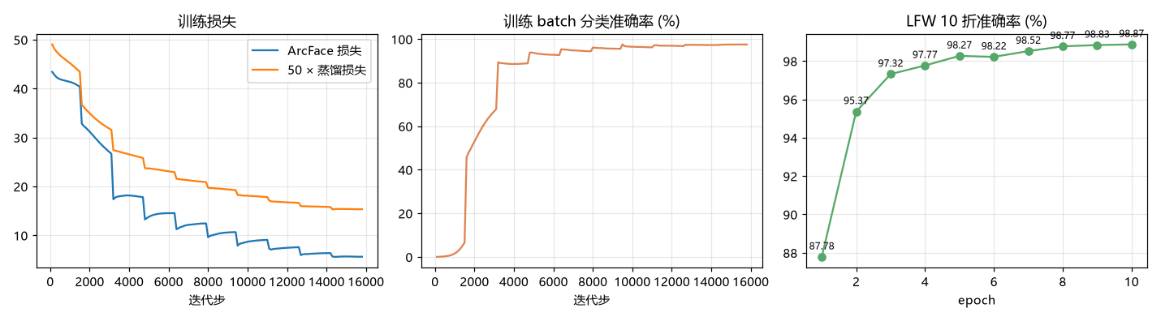
阶段二：自己训练识别模型
CelebA 20 万张 + IResNet18 + ArcFace(s=64, m=0.5) + R50 特征蒸馏，Intel 核显 bf16
最终 LFW 98.867% ± 0.657（要求 ≥ 98.5%）
CelebA 与 LFW 人物不重叠；报告最后一个 epoch，不按测试集挑模型
7

Slide 8
阶段二：模型优化与部署
BN 融合 · PyTorch 动态量化 · ONNX · ORT 静态 INT8 · 剪枝
方案 | 大小 MB | 延迟 ms | LFW %
r18 PyTorch FP32 | 96.22 | 19.52 | 98.87
r18 PyTorch BN融合 | 96.14 | 19.19 | 98.87
r18 PyTorch 动态INT8 | 57.69 | 18.74 | 98.85
r18 剪枝30% | 96.22 | 20.78 | 98.67
r18 剪枝50% | 96.22 | 20.63 | 98.63
r18 剪枝70% | 96.22 | 22.08 | 98.63
r18 ONNX FP32 | 96.12 | 12.51 | 98.87
r18 ONNX INT8(静态) | 24.21 | 7.5 | 98.83
R50 老师 ONNX FP32 | 174.38 | 48.24 | 99.85
R50 老师 ONNX INT8(静态) | 43.98 | 16.88 | 99.83
延迟：batch=1、CPU 4 线程。R50 INT8 与 FP32 不是同一时段测的，同时段 FP32 为 41.7 ms。
8

Slide 9
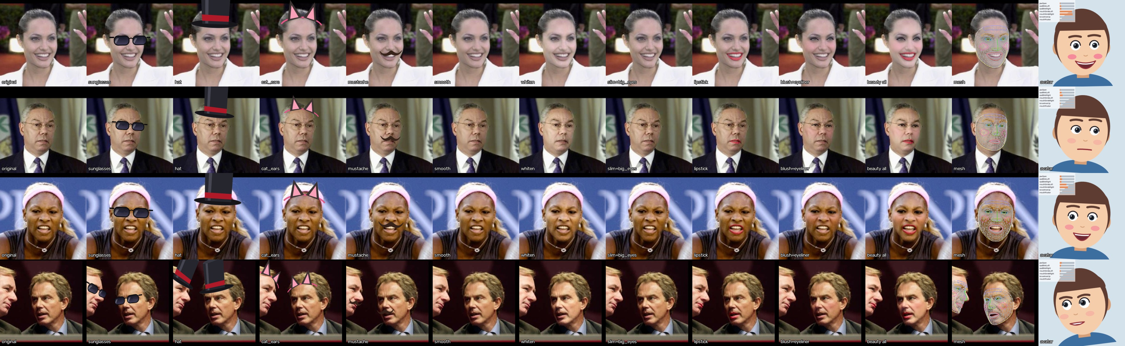
阶段三：实时特效
AR 贴纸 · 磨皮美白 · 瘦脸大眼 · 口红腮红 · 表情驱动头像 · One Euro 去抖
CPU 640×480：仅关键点 144 FPS，美颜+美妆 7 项全开 70 FPS，卡通头像 72 FPS
9

Slide 10
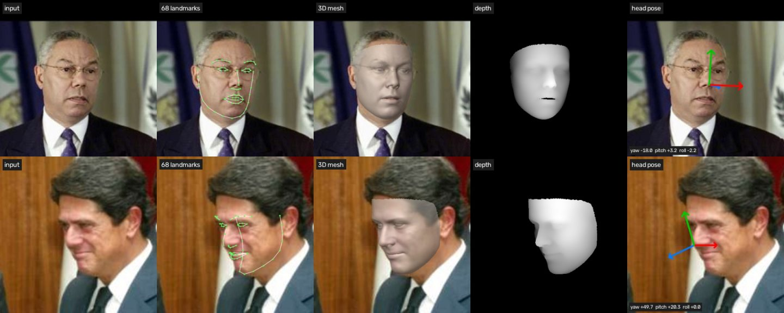
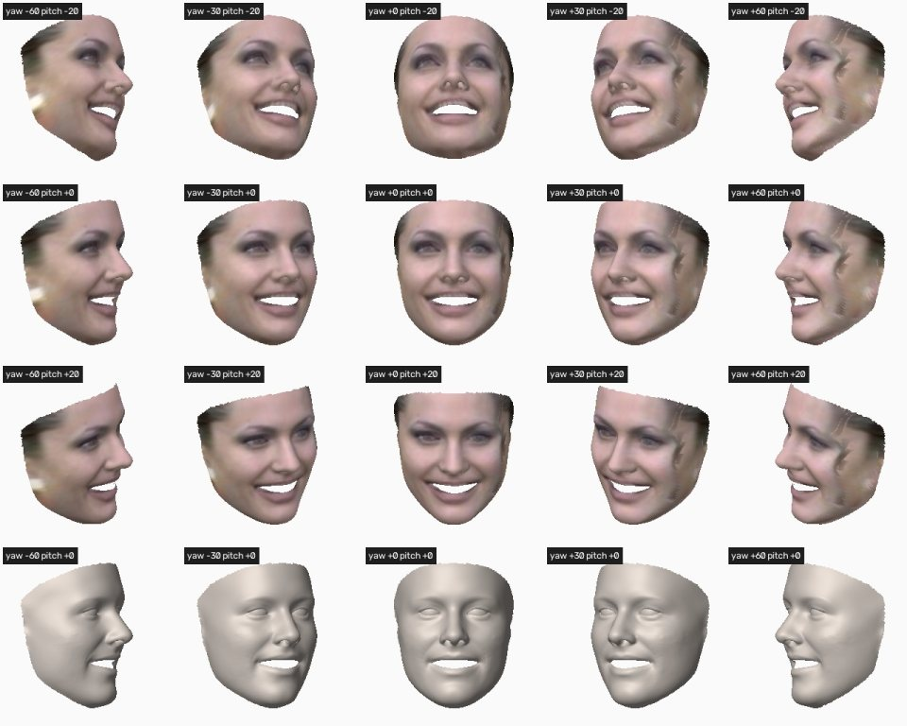
阶段三：3D 人脸重建
3DDFA-V2 移植：3DMM = 平均脸 + 40 个形状基 + 10 个表情基；纯 numpy 渲染器
与官方实现逐点对比：62 个参数、68 个关键点、38365 个顶点完全一致（最大误差 0）
10

Slide 11
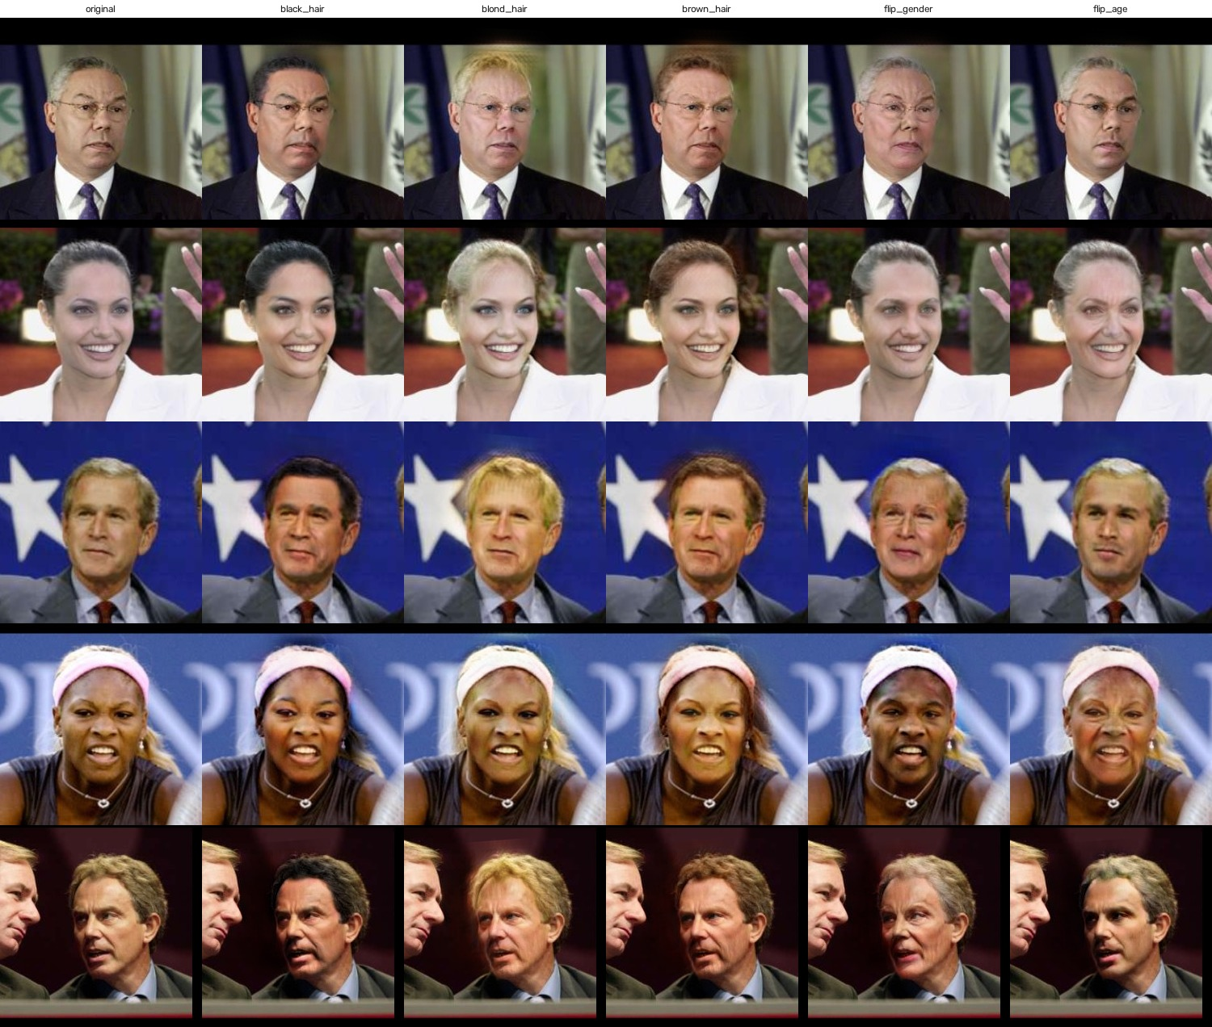
阶段三：StarGAN 属性编辑
WGAN-GP + 属性分类 + 循环一致性；任意照片对齐后编辑再贴回
编辑 | FID
真图 vs 真图（下限） | 16.72
黑发 | 29.29
金发 | 33.9
棕发 | 25.47
性别反转 | 28.74
年龄反转 | 29.42
11

Slide 12
阶段四：系统集成
Gradio 网页 7 个标签页 + OpenCV 实时演示 + 一键脚本 + Docker
• 人脸分析：框、106 点、性别年龄
• 1:1 验证：阈值取自 LFW 10 折
• 1:N 识别：人脸库注册与检索
• 摄像头实时特效（流式）
• 美颜美妆 / 贴纸
• StarGAN 属性编辑
• 3D 重建 + .obj 下载
• 单元测试覆盖对齐、NMS、指标、损失、BN 融合、特效、3D、GAN
12

Slide 13
遇到的问题与解决
• 无 NVIDIA 显卡 → PyTorch XPU 跑 Intel 核显训练，bf16 提速近一倍
• MS-Celeb-1M 已下架 → 改用与 LFW 人物不重叠的 CelebA
• ONNX 检测模型 batch 固定为 1 → onnx2torch 转换，发现并修正 batch 维顺序
• Windows 后台进程被降频（EcoQoS）→ 仅对本进程关闭节流
• 5 个 ONNX 模型线程空转互抢 CPU → 关闭空转，全流程 2122 ms → 99 ms
• Umeyama 两点镜像 bug → 改用 det(U)·det(V) 判断
• LFW 选错脸 → 检测前补边，准确率 99.833% → 99.850%
• StarGAN 官方权重在 eval 模式下失真 → 使用实例统计量
13

Slide 14
总结与展望
• 完成 PDF 四阶段全部任务与交付物：代码、评测报告、性能优化方案、特效演示视频、技术文档、教学讲义
• 识别准确率达到 LFW 数据集的实际上限；自训练模型超过 98.5% 目标
• 展望：更难的评测集（IJB-C、CFP-FP）、结构化剪枝 + 微调、移动端（MNN/NCNN）部署、扩散模型做属性编辑、3D 高斯泼溅做真实感头像
14

